Slide 1
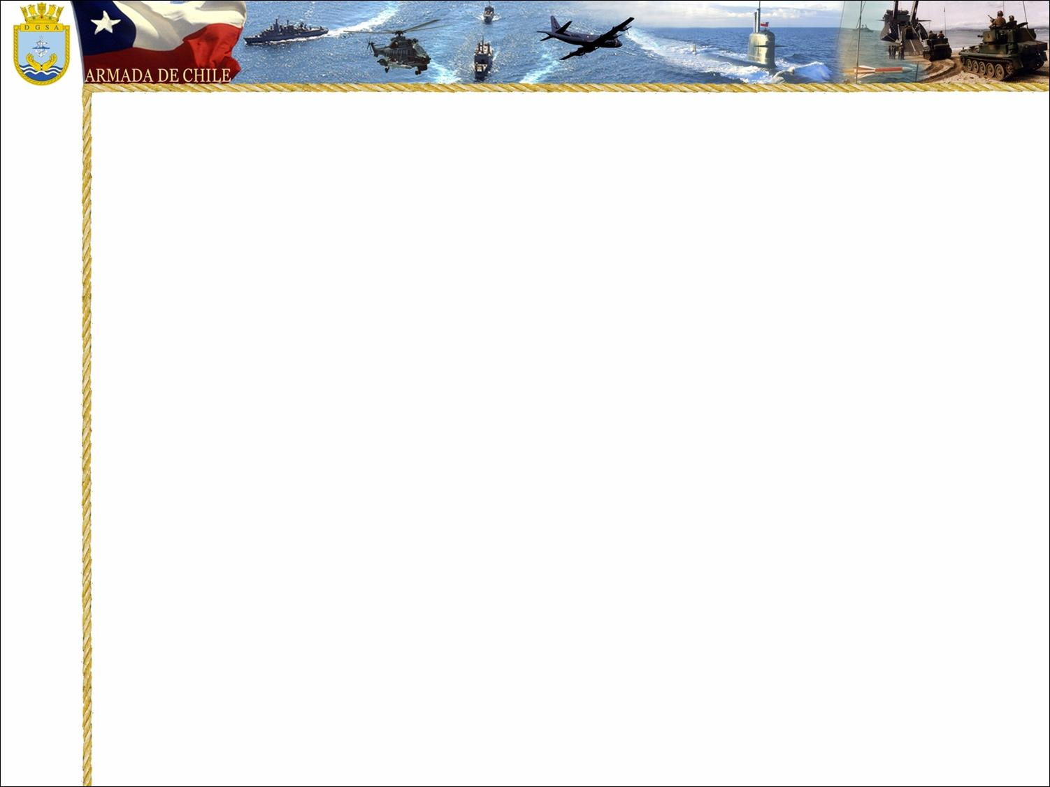
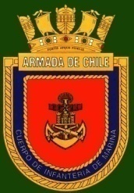
Inteligencia de Combate
Asignatura Semestral
4 Evaluaciones
U.T. Nº 1. INTRODUCCIÓN A LA INTELIGENCIA. (4 SEMANAS)
U.T. Nº 2. LECTURA DE CARTAS. (4 SEMANAS)
U.T. Nº 3. PREPARACIÓN DE INTELIGENCIA DEL CAMPO DE BATALLA. (5 SEMANAS)
U.T. Nº 4. CONTRAINTELIGENCIA. (4 SEMANAS)
1
Notes:
1
Este es el Formato de Calidad para toda presentación de la DIPRIDA. Debe emplearse en toda presentación ya que refuerza la “Imagen Corporativa” de la Dirección.
Emplear siempre tipo de letra Arial; subrayar o agregar sombra según requerimiento.
Emplear siempre el mínimo de transparencias y minimizar el empleo de efectos de animación. Transparencias deben ser auto-explicativas y con un mínimo de texto.
Emplear colores suaves, idealmente tonos de azul, amarillo y rojo.
Todos los títulos de las trasparencias deben ser numerados, siguiendo la secuencia del temario.
La primera y la última transparencia deben ser iguales.

Slide 2
U.T. Nº 3. Preparación de Inteligencia del Campo de Batalla.
(5 SEMANAS DE CLASES INCLUYENDO EL CERTAMEN ESCRITO)
CONTENIDOS
1.- Determinación y evaluación del campo de batalla.
a.- Área de operaciones.
b.- Área de influencia.
c.- Área de Interés.
2.- Determinar los efectos del campo de batalla.
a. Terreno: COO + MCOO (AOPOA)
b. Tiempo atmosférico
3.- Análisis del enemigo.
a. Plantilla doctrinal (OFUEDA)
b. Descripción de opciones tácticas
c. Listado de blancos de alto valor
d. Capacidades del Enemigo
4.- Determinar las Posibilidades del enemigo.
a. Plantilla Situacional
b. Posibilidades del Enemigo
2
Notes:
2
Este es el Formato de Calidad para toda presentación de la DIPRIDA. Debe emplearse en toda presentación ya que refuerza la “Imagen Corporativa” de la Dirección.
Emplear siempre tipo de letra Arial; subrayar o agregar sombra según requerimiento.
Emplear siempre el mínimo de transparencias y minimizar el empleo de efectos de animación. Transparencias deben ser auto-explicativas y con un mínimo de texto.
Emplear colores suaves, idealmente tonos de azul, amarillo y rojo.
Todos los títulos de las trasparencias deben ser numerados, siguiendo la secuencia del temario.
La primera y la última transparencia deben ser iguales.

Slide 3
U.T. Nº 3. Preparación de Inteligencia del Campo de Batalla.
(5 SEMANAS DE CLASES INCLUYENDO EL CERTAMEN ESCRITO)
OBJETIVO DE LA UNIDAD TEMÁTICA
ELABORAR LA PREPARACIÓN DE INTELIGENCIA DEL CAMPO DE BATALLA CON EL OBJETO DE SINTETIZAR SUS EFECTOS EN LAS ACCIONES DE COMBATE Y REDACTAR LAS POSIBILIDADES DEL ENEMIGO.
BIBLIOGRAFÍA:
RDI N°20005 «PROCESO DE INTEGRACIÓN DEL CAMPO DE BATALLA»
(Reglamento Doctrinario Interno del Ejército de Chile. Edición 2.009 )
3
Notes:
3
Este es el Formato de Calidad para toda presentación de la DIPRIDA. Debe emplearse en toda presentación ya que refuerza la “Imagen Corporativa” de la Dirección.
Emplear siempre tipo de letra Arial; subrayar o agregar sombra según requerimiento.
Emplear siempre el mínimo de transparencias y minimizar el empleo de efectos de animación. Transparencias deben ser auto-explicativas y con un mínimo de texto.
Emplear colores suaves, idealmente tonos de azul, amarillo y rojo.
Todos los títulos de las trasparencias deben ser numerados, siguiendo la secuencia del temario.
La primera y la última transparencia deben ser iguales.

Slide 4
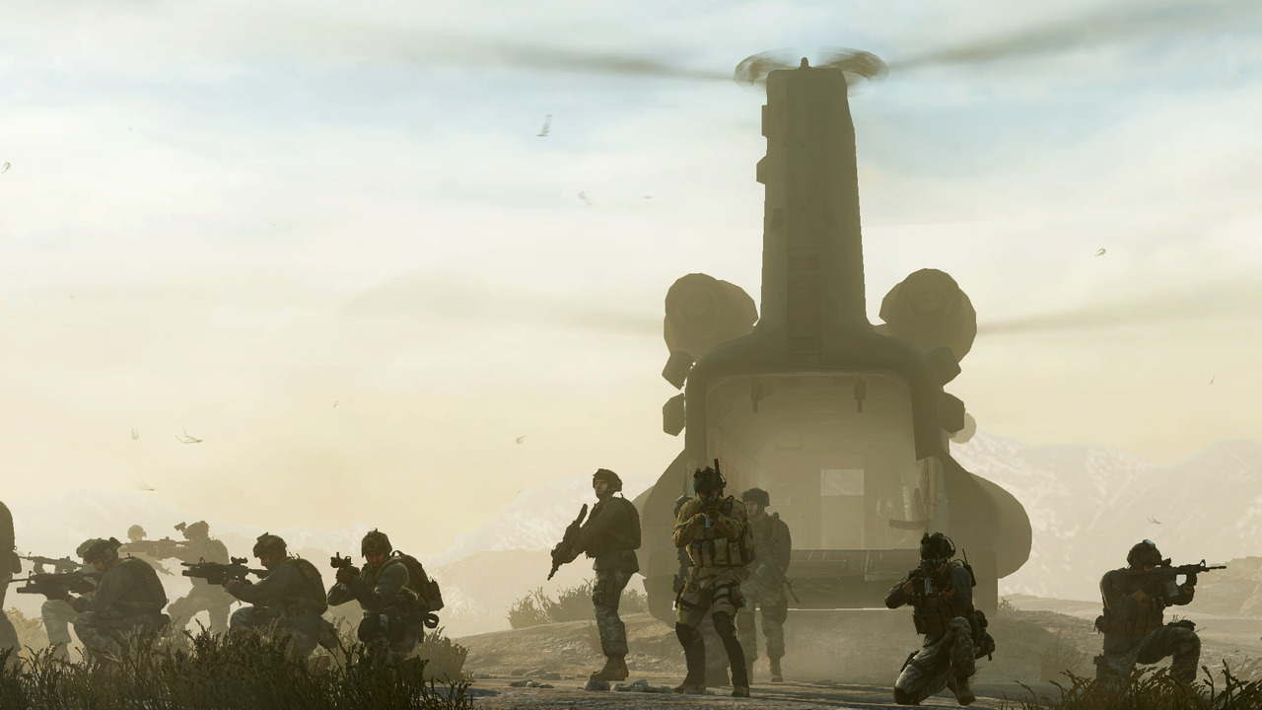
UT Nº 3. PREPARACIÓN DE INTELIGENCIA DEL CAMPO DE BATALLA (I.P.B.)
(IPB: Intelligence Preparation of the Battlefield)
¿Qué es la Preparación de Inteligencia del Campo de Batalla?
Es el proceso de integración del campo de batalla, es decir un proceso continuo y sistemático, en el cual se integra las informaciones del enemigo, terreno y tiempo atmosférico, con el propósito de comprender las opciones tácticas que se presentan en una determinada situación de combate.

Slide 5
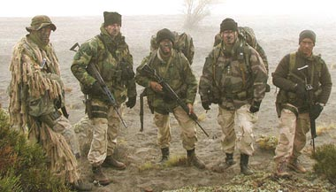
UT Nº 3. PREPARACIÓN DE INTELIGENCIA DEL CAMPO DE BATALLA (I.P.B.)
¿Para qué se prepara?
Determinar los efectos del terreno y del las condiciones atmosféricas
Determinar las capacidades de la amenaza.
Determinar los objetivos de alto valor
Determinar y priorizar los requerimientos de Información.
Reducir la incertidumbre.
Contribuir a la elaboración y priorización de las distintas alternativas del adversario, es decir: las Posibilidades del Enemigo.

Slide 6
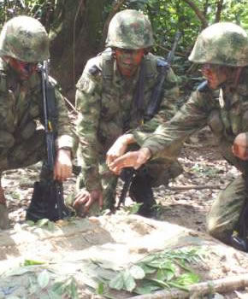
UT Nº 3. PREPARACIÓN DE INTELIGENCIA DEL CAMPO DE BATALLA (I.P.B.)
IPB para Pequeña Unidad
De mayor detalle.
Limitado por tiempo y personal.
Normalmente es sólo un proceso mental.
Se confeccionan sólo los calcos esenciales.
Basado principalmente en el reconocimiento de cartas.

Slide 7
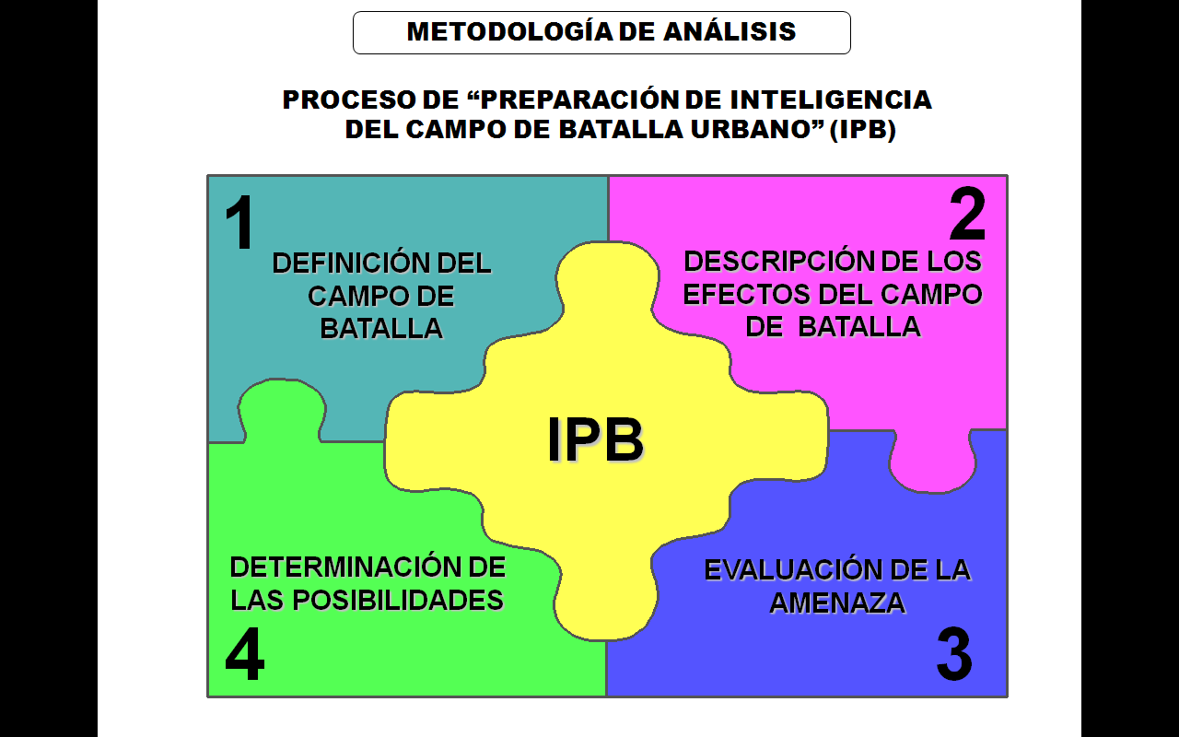
UT Nº 3. PREPARACIÓN DE INTELIGENCIA DEL CAMPO DE BATALLA (I.P.B.)
Proceso de Planificación Militar (PPM)
Iniciación
Recepción de
la Misión
Orientación
Desarrollo
del
Concepto
Desarrollo
del
Plan
Revisión
del
Plan
FASES DEL PROCESO
Determinación y evaluación del Campo de Batalla.
Determinar los efectos del Campo de Batalla.
Análisis del enemigo ó amenaza.
Determinar las Posibilidades del Enemigo.

Slide 8
UT Nº 3. PREPARACIÓN DE INTELIGENCIA DEL CAMPO DE BATALLA (I.P.B.)
APLICACIÓN DEL PROCESO.
CONCEPTOS GENERALES.
Los principios doctrinales del proceso se pueden aplicar de forma general a todas las situaciones y en todos los niveles.
Las tácticas, técnicas y procedimientos a aplicar en el proceso pueden variar según la situación de la misión, el enemigo, el terreno, las tropas y el tiempo disponible (METT).
Con la preparación de inteligencia del campo de batalla se logra identificar hechos y suposiciones sobre el ambiente del campo de batalla y la amenaza representándolos en forma gráfica, facilitando el planeamiento de la Plana Mayor y el desarrollo de los Cursos de Acción.
SE ESTIMA BASTANTE CONVENIENTE EL USO DE LISTAS DE CONTROL PARA LA PREPARACIÓN DE INTELIGENCIA DEL CAMPO DE BATALLA. (I.P.B.)

Slide 9
UT Nº 3. PREPARACIÓN DE INTELIGENCIA DEL CAMPO DE BATALLA (I.P.B.)
Área de Operaciones
Área de Influencia
Área de Interés (de Inteligencia)
Calco combinado de obstáculos:
  Calco de relieve y suelo.
  Calco de ríos y aguas
  Calco de vegetación
  Calco de vías de comunicación
  Calco de centros poblados
Calco combinado de obstáculos modificado (AOPOA)
  Calco de obstáculo naturales y artificiales
  Calco de cubierta y Protección
  Calco de Observación y Campos de Tiro
  Calco de corredores de movilidad
  Calco de avenidas de aproximación
  Calco y de terreno, puntos o áreas críticas
  Calco de zonas aptas para la maniobra.
Integración del Tiempo Atmosférico
  Matriz de factores meteorológicos
  Cuadro de impacto del clima
FASES DEL PROCESO IPB:
Determinación del campo de batalla
Determinación de los efectos del Campo de Batalla. (Análisis del terreno y Tiempo Atmosférico.)
Análisis del enemigo
Determinación de las Posibilidades del Enemigo.
Planilla Doctrinal + OFUEDA
Descripción de opciones tácticas
Listado de blancos de alto valor
Capacidades del Enemigo
Plantilla situacional
Posibilidades del Enemigo

Slide 10
UT Nº 3. PREPARACIÓN DE INTELIGENCIA DEL CAMPO DE BATALLA (I.P.B.)
FASE I “DETERMINACIÓN Y EVALUACIÓN DEL CAMPO DE BATALLA”
EL CAMPO DE BATALLA.
En forma genérica es el espacio físico donde podrían desarrollarse las acciones tácticas.
Establecimiento de Áreas del Campo de Batalla:
Área de Operaciones.
Área de Influencia.
Área de Interés (de Inteligencia).

Slide 11
UT Nº 3. PREPARACIÓN DE INTELIGENCIA DEL CAMPO DE BATALLA (I.P.B.)
FASE I “DETERMINACIÓN Y EVALUACIÓN DEL CAMPO DE BATALLA”
Área de Operaciones: Es el área geográfica, asignada a una unidad por el escalón superior, para el desarrollo de operaciones y sus respectivos apoyos logísticos y administrativos, tiene límites bien definidos en su frente, retaguardia y flancos; es donde se debe dar cumplimiento a la misión. La unidad no tiene obligación de actuar en toda ella, pero es un área de responsabilidad donde se debe ejercer el mando, el apoyo logístico y administrativo. Ninguna otra unidad podrá penetrar o ejercer acción alguna sobre la misma, sin autorización y coordinaciones previas. Dependiendo del nivel de la conducción que se trate, esta área será denominada teatro de operaciones, zona de operaciones o área de operaciones y, dentro de ella el Comandante deberá ser capaz de influir directamente en el desarrollo de las acciones u operaciones, mediante el empleo de los medios disponibles. Desde el punto de vista de Inteligencia, el Comandante responde de la producción de inteligencia con sus propios medios.
I
FLOT
x
Area de Operaciones
I
FLOT
FLOT: Línea delantera de las propias tropas

Slide 12

UT Nº 3. PREPARACIÓN DE INTELIGENCIA DEL CAMPO DE BATALLA (I.P.B.)
FASE I “DETERMINACIÓN Y EVALUACIÓN DEL CAMPO DE BATALLA”
Área de Influencia: Es el área geográfica, donde un Comandante es directamente capaz de influenciar o donde podría accionar o ser afectado, por las operaciones, el apoyo de fuego y logística propia o enemiga.
Si es necesario accionar en contra de objetivos ubicados en esta área, se deberá pedir autorización al Comandante Superior, con el propósito de evitar interferencias mutuas.

Slide 13
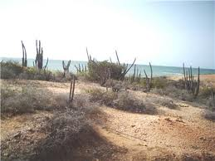
UT Nº 3. PREPARACIÓN DE INTELIGENCIA DEL CAMPO DE BATALLA (I.P.B.)
FASE I “DETERMINACIÓN Y EVALUACIÓN DEL CAMPO DE BATALLA”
Área de Interés: Es el área donde el Comandante está interesado en obtener información. Incluye el área de responsabilidad táctica y de influencia, las áreas adyacentes y puede extenderse en territorio enemigo. Esta área también incluye zonas que contienen los objetivos, terrenos críticos y zonas ocupadas por las fuerzas enemigas que podrían amenazar el cumplimiento de la misión. Incluye toda área que pueda repercutir en el resultado o afectar las acciones u operaciones actuales o futuras. El área de interés no representa un área específica, con límites definidos a partir de la teoría y debe ser evaluada continuamente de acuerdo a los avances de la situación de combate.

Slide 14
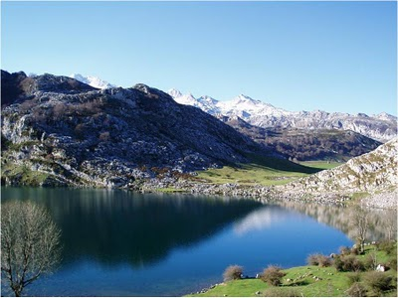
UT Nº 3. PREPARACIÓN DE INTELIGENCIA DEL CAMPO DE BATALLA (I.P.B.)
FASE I “DETERMINACIÓN Y EVALUACIÓN DEL CAMPO DE BATALLA”
Consideraciones significativas para determinar el Área de Interés
Geografía, terreno y clima.
Demografía.
Factores políticos o socio – económicos.
Infraestructura.
Aspectos críticos
Vías de comunicación
Reglas de Enfrentamiento (ROE)
Posibles objetivos
Objetivos asignados
Fuerzas enemigas.

Slide 15
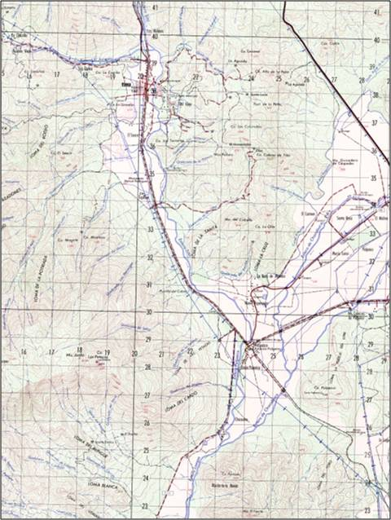
FASE 1: DETERMINACIÓN Y EVALUACIÓN DEL ESPACIO DE BATALLA
Se trata de establecer el Área de Interés de Inteligencia.
Se requiere identificar:
Características importantes del AROP.
Límites
Espacios vacíos de Inteligencia
1 : 2
Establecimiento de Áreas del Campo de Batalla:
Área de Operaciones.
Área de Influencia.
Área de Interés (de Inteligencia).
3 : 1
III
Notes:
15

Slide 16
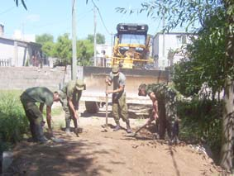
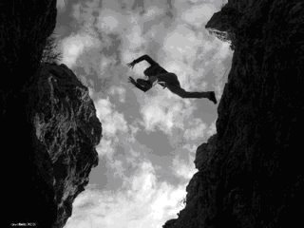
UT Nº 3. PREPARACIÓN DE INTELIGENCIA DEL CAMPO DE BATALLA (I.P.B.)
FASE II “DETERMINAR LOS EFECTOS DEL CAMPO DE BATALLA”.
Se trata de efectuar el estudio del terreno en base a la confección de calcos sobre la carta y el estudio del tiempo atmosférico.
COO + MCOO
Para contribuir a determinar la mejor maniobra de las fuerzas.
NOTA: lo más importante es obtener conclusiones luego de cada calco o estudio específico.

Slide 17
UT Nº 3. INTELIGENCIA DEL CAMPO DE BATALLA
Fase II: Determinar los efectos del Campo de Batalla
CALCO COMBINADO DE OBSTÁCULOS. (C.O.O.)
Para desarrollar este calco se tienen que combinar los diversos factores en un producto único conocido como Calco Combinado de Obstáculos. Cada factor a considerar se grafica en una transparencia, sobre la carta.
El calco combinado de obstáculos integra las evaluaciones de los diversos factores en un producto que representa los efectos del campo de batalla sobre la movilidad.

Slide 18
UT Nº 3. INTELIGENCIA DEL CAMPO DE BATALLA
SIMBOLOGÍA CALCO COMBINADO DE OBSTÁCULOS
(genérico y empleando el color que corresponda)
Severamente restringido
Restringido
Sin restricciones
Rutas, caminos o carreteras
Cursos de agua o ríos

Slide 19
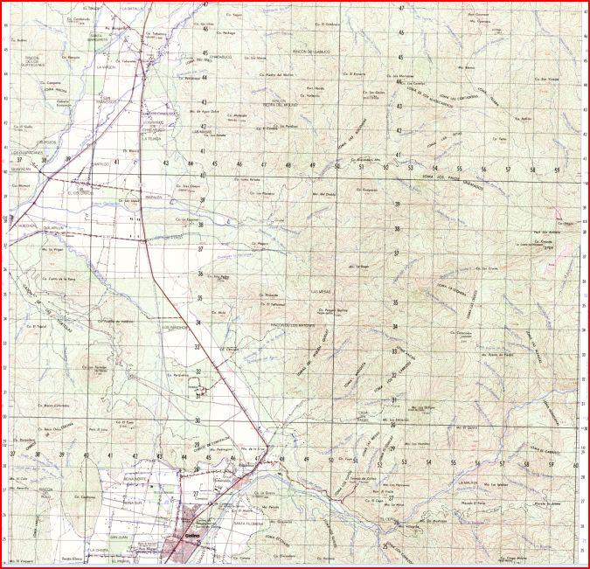
CALCO DEL RELIEVE

Slide 20
GUÍA CONFECCIÓN CALCO DEL RELIEVE
Plástico transparente – lápices - Puntos de calce - Nombre del calco - fecha y leyendas o notas.
Preocuparse de la consistencia y configuración del terreno (curvas de nivel maestras)
Diferencia de color café para altas alturas y bajas alturas
Si es necesario, calcule pendientes.
CUADRO DE INTERPRETACIÓN DE PENDIENTES
Pend. en %= DV * 100 / DH Pend. En ° = DV * 53.7 / DH
CLASIFICACIÓN |  |  | PORCENTAJE | GRADOS | EFECTOS
T R A N S I T A B I L I D A D | SUAVES | A | 0 - 15 | 0 - 8 | SIN DIFICULTAD PARA NINGÚN TIPO DE VEHÍCULO.
 | UNIFORMES | B | 15 - 30 | 8 - 17 | DIFICULTAD PARA VEHÍCULOS A RUEDA, SIN DIFICULTAD PARA ORUGAS.
 | ESCARPADAS | C | 30 - 45 | 17 - 26 | MUY DIFÍCIL PARA VEHÍCULOS A RUEDA, PARA ORUGAS LENTO
E S C A L A B L E S | MUY ESCARPADAS | D | 45 - 100 | 26 - 45 | IMPOSIBLE PARA ORUGAS, DIFÍCIL PARA INFANTERÍA
 | PRECIPICIOS | E | > DE 100 | > DE 45 | TROPAS ESPECIALISTAS EN MONTAÑA

Slide 21
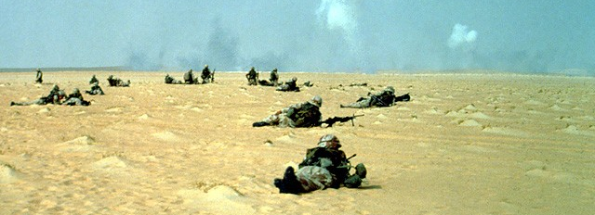
GUÍA CONFECCIÓN CALCO DEL RELIEVE
Tipos de LEYENDAS, a modo de ejemplo, que permite diferenciar los efectos del suelo sobre las operaciones militares:
En relación a la consistencia:
R ROCOSO
AF ARENOSO FINO
PA PANTANOSO
P PEDREGOSO
A ARCILLOSO
AG ARENOSO GRUESO
F FANGOSO
En relación a la transitabilidad:
  TRANSITABLE
  SEMITRANSITABLE
  INTRANSITABLE
En relación a la pendiente:
A SUAVE
B UNIFORME
C ESCARPADA
D MUY ESCARPADA
E PRECIPICIO

Slide 22
GUÍA CONFECCIÓN CALCO DEL RELIEVE
En relación a la pendiente:
A SUAVE
B UNIFORME
C ESCARPADA
D MUY ESCARPADA
E PRECIPICIO

Slide 23
GUÍA CONFECCIÓN CALCO DEL RELIEVE
FANGOSO INTRANSITABLE
ESCARPADA
ROCOSO SEMITRANSITABLE
UNIFORME
MUY ESCARPADAS
CALCO DE RELIEVE Y CONSISTENCIA

Slide 24
RÍOS O CURSOS DE AGUA

Slide 25
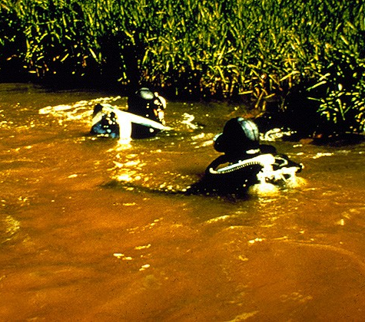
GUIA DE CONFECCIÓN CALCO CURSOS DE AGUA
CRUCE DE CURSOS DE AGUA POR SECTORES DE VADEO
TIPO DE UNIDAD PROFUNDIDAD DE VADO
A A pie 1 Metro
B Montados 1.30 Metros
C Motorizados 1.10 Metros
D Blindados 1.20 Metros
Plástico transparente - dibujar con color azul – lápices - Puntos de calce - Nombre del calco - fecha y leyendas o notas.
Representar los cursos de agua, diferenciando los ríos, (considerar época del año)
Destacar los cursos de agua corriente con ancho superior a 3 m.
Sectores de Vadeo, con su profundidad, velocidad de la corriente y dirección.
Indicar pendiente de orilla de más de 15% y su consistencia.
Indicar las zonas de inundaciones, ciénagas, turba (marcar la zona y consignar época del año).

Slide 26
VEGETACIÓN

Slide 27
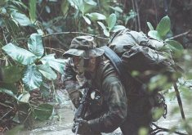
GUÍA CONFECCIÓN CALCO DE VEGETACIÓN
MOVILIDAD (1ª Letra)
I : Impide
D: Dificulta
P : Permite
ALTURA (3ª Letra)
b : Baja 0 - 3 m.
m: Media 3 - 10 m.
a : Alta 10 - + m.
DENSIDAD (2ª Letra)
A: Abierta
S : Semiabierta
C : Cerrada
TIPO (Número)
1 : Árboles
2 : Arbustos
3 : Hierbas , Cultivos
Plástico transparente - dibujar por sectores las zonas de vegetación – lápices - Puntos de calce - Nombre del calco - fecha y leyendas o notas.
Diferenciar los sectores agregando catalogación definida.
Definir restricciones de movimientos - cubierta - protección - observación y campos de tiro.

Slide 28
VÍAS DE COMUNICACIÓN

Slide 29
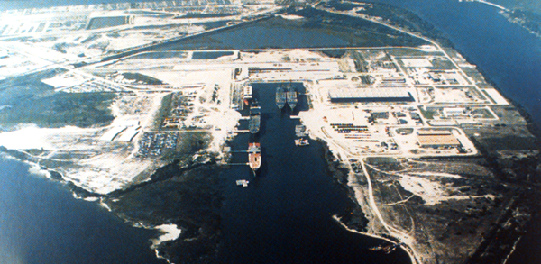
GUÍA CONFECCIÓN CALCO DE VÍAS DE COMUNICACIÓN
Plástico transparente - dibujar con color Rojo – lápices - Puntos de calce - Nombre del calco - fecha y leyendas o notas.
Este calco indica las vías que permiten la Movilidad.
Aspectos a analizar en lo terrestre:
  Caminos: Carreteras, 1° clase, 2° clase (asfaltados), 3° clase (de tierra compactada), huellas y senderos. Si es necesario, destacar cantidad de pistas y condiciones de transitabilidad
  Vías Férreas: ancho de las vías férreas o tipo de trocha, ubicación de estaciones, terraplenes, puentes y túneles, pendientes fuertes, etc.
Aspectos a analizar en lo acuático:
  Vías navegables
  Puertos: detalle de sus instalaciones.
Aspectos a analizar en lo aéreo:
  Pistas de aterrizaje: largo, ancho, tipo de superficie, altitud y orientación.

Slide 30
CENTROS POBLADOS

